Slide 1






TRƯỜNG THCS ĐẰNG LÂM
MÔN TIN HỌC 7

Slide 2



BÀI
14

Slide 3
Tìm hiểu thuật toán tìm kiếm tuần tự.
Mô tả thuật toán tìm kiếm tuần tự.
Vận dụng được vào việc tìm kiếm thông qua tuật toán tìm kiếm tuần tự.
MỤC TIÊU

Slide 4
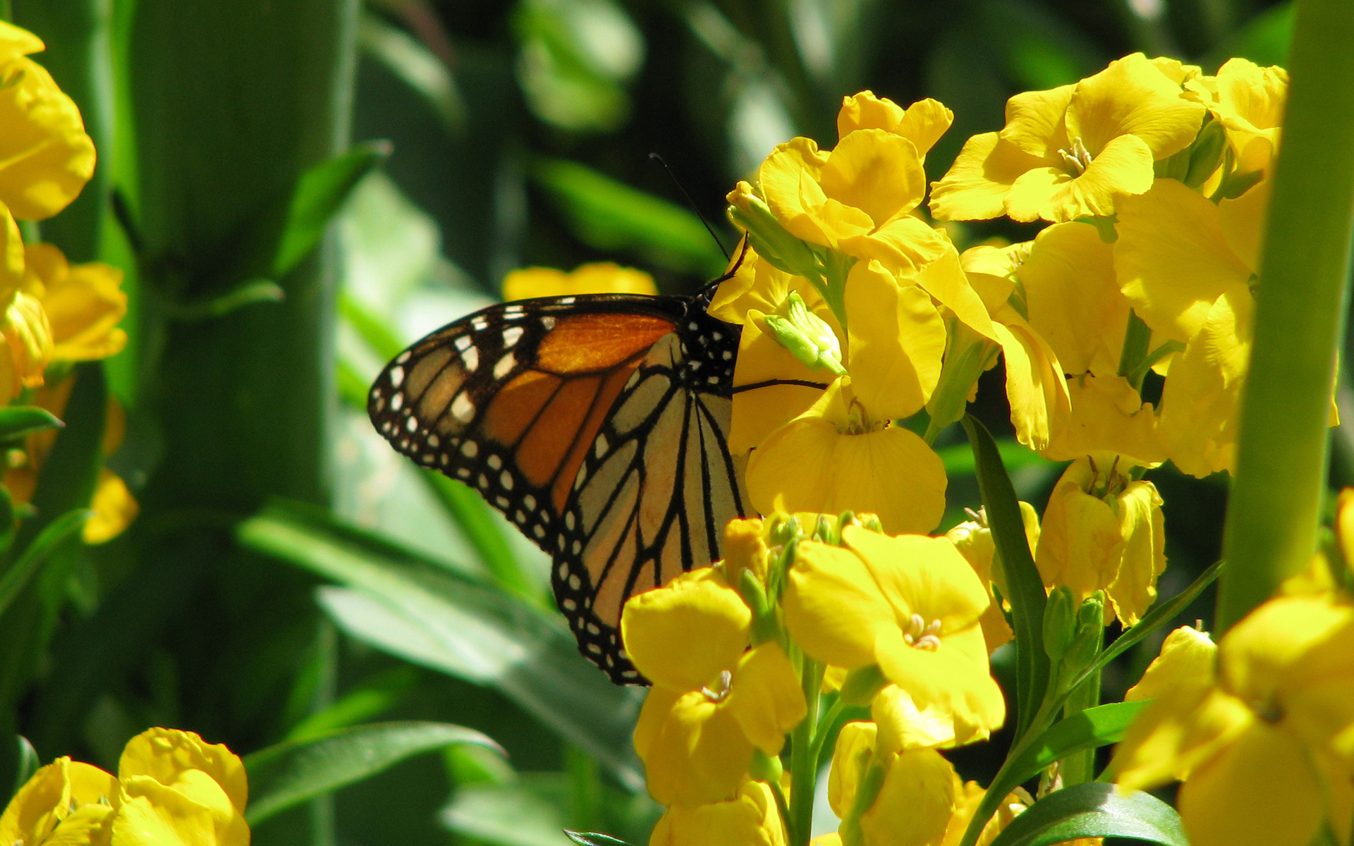






Tiết 13: Bài 14
Trò chơi: “Nhìn nhanh-Làm đúng”
T
I
N
Caâu 1
Caâu 2
Caâu 3
Caâu 4
Caâu 5
Caâu 6
H
Ọ
C

Slide 5



Tiết 13: Bài 14
23
30
29
28
26
7
6
27
25
24
22
21
20
19
18
17
16
15
14
13
12
11
10
9
8
5
4
3
2
1
Câu 1: Thuật toán tìm kiếm tuần tự thực hiện công việc gì?
0
A
Lưu trữ dữ liệu.
B
Tìm kiếm dữ liệu cho trước trong một danh sách đã cho.
B
C
Xử lý dữ liệu.
D
Sắp xếp dữ liệu theo chiều tăng dần.

Slide 6
Tiết 13: Bài 14
23
30
29
28
26
7
6
27
25
24
22
21
20
19
18
17
16
15
14
13
12
11
10
9
8
5
4
3
2
1
0
Câu 2: Thuật toán tìm kiếm tuần tự thực hiện công việc như thế nào?
A
Sắp xếp lại dữ liệu theo thứ tự của bảng chữ cái.
B
Bắt đầu tìm từ vị trí bất kì của danh sách.
C
Chia nhỏ dữ liệu thành từng phần để tìm kiếm.
Xem xét mục dữ liệu đầu tiên, sau đó xem xét lần lượt từng mục dữ liệu tiếp theo cho đến khi tìm được yêu cầu hoặc đến khi hết danh sách.
D

Slide 7
Tiết 13: Bài 14
23
30
29
28
26
7
6
27
25
24
22
21
20
19
18
17
16
15
14
13
12
11
10
9
8
5
4
3
2
1
Câu 3: Điều gì xảy ra khi thuật toán tìm kiếm tuần tự không tìm thấy giá trị cần tìm trong danh sách?
0
A
Tiếp tục tìm kiếm và không bao giờ kết thúc.
B
B
Thông báo “Không tìm thấy” và kết thúc.
C
Thông báo “Tìm thấy”.
D
Thông báo “Tìm thấy” và kết thúc.

Slide 8
Tiết 13: Bài 14
23
30
29
28
26
7
6
27
25
24
22
21
20
19
18
17
16
15
14
13
12
11
10
9
8
5
4
3
2
1
0
Câu 4: Chọn câu diễn đạt đúng hoạt động của thuật toán tìm kiếm tuần tự:
Tìm trên danh sách đã sắp xếp, bắt đầu từ đầu danh sách, chừng nào chưa tìm thấy hoặc chưa tìm hết thì còn tìm tiếp.
A
Tìm trên danh sách đã sắp xếp, bắt đầu từ giữa danh sách, chừng nào chưa tìm thấy hoặc chưa tìm hết thì còn tìm tiếp.
B
Tìm trên danh sách bất kì, bắt đầu từ giữa danh sách, chừng nào chưa tìm thấy hoặc chưa tìm hết thì còn tìm tiếp.
C
Tìm trên danh sách bất kì, bắt đầu từ đầu danh sách, chừng nào chưa tìm thấy hoặc chưa tìm hết thì còn tìm tiếp.
D

Slide 9
Tiết 13: Bài 14
23
30
29
28
26
7
6
27
25
24
22
21
20
19
18
17
16
15
14
13
12
11
10
9
8
5
4
3
2
1
0
Câu 5: Thực hiện thuật toán tìm kiếm tuần tự để tìm số 10 trong danh sách [2, 6, 8, 4, 10, 12]. Đầu ra của thuật toán là:
A
Thông báo “Tìm thấy”.
Thông báo “Tìm thấy”, giá trị cần tìm tại vị trí thứ 5 của danh sách.
B
B
C
Thông báo “Không tìm thấy”.
Thông báo “Tìm thấy”, giá trị cần tìm tại vị trí thứ 6 của danh sách.
D

Slide 10
Tiết 13: Bài 14
23
30
29
28
26
7
6
27
25
24
22
21
20
19
18
17
16
15
14
13
12
11
10
9
8
5
4
3
2
1
0
Câu 6: Thuật toán tìm kiếm tuần tự cần bao nhiêu lần lặp để tìm thấy số 7 trong danh sách [1, 4, 8, 7, 10, 28]:
A
7 lần lặp.
B
6 lần lặp.
C
5 lần lặp.
D
4 lần lặp.

Slide 11
Tiết 13: Bài 14
LUYỆN TẬP
Hoạt động nhóm trong thời gian: 5 phút.

Slide 12
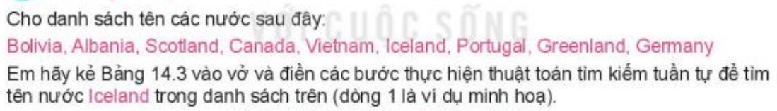
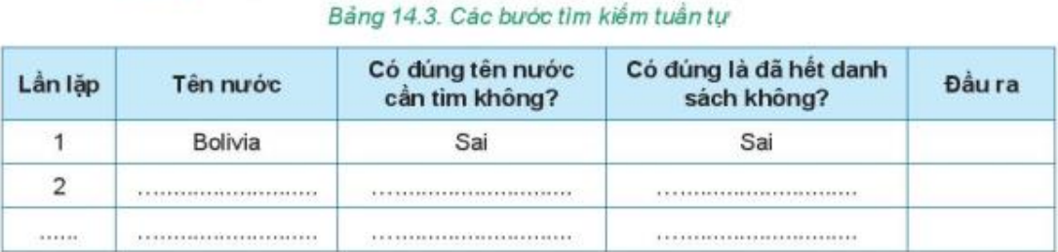
LUYỆN TẬP
Albania
Sai
Sai
3
Scotland
Sai
Sai
4
Canada
Sai
Sai
5
Vietnam
Sai
Sai
6
Iceland
Đúng
Iceland

Slide 13
Tiết 13: Bài 14
VẬN DỤNG
Hoạt động nhóm trong thời gian: 5 phút.

Slide 14
VẬN DỤNG
-Gợi ý danh sách những cuốn sách mà em có: Toán, Ngữ Văn, Tiếng Anh, Lịch Sử, Địa Lý, Hóa Học, Vật Lý, Sinh Học, Âm Nhạc, Mỹ Thuật, Tin Học, Công Nghệ. -Tìm cuốn sách “Lịch Sử”
Các bước tìm kiếm tuần tự
Lần lặp | Tên Sách | Có đúng tên sách cần tìm không? | Có đúng đã hết danh sách không? | Đầu ra
1 | Toán | Sai | Sai
2 | Ngữ Văn | Sai | Sai
3 | Tiếng Anh | Sai | Sai
4 | Lịch Sử | Đúng |  | Lịch Sử

Slide 15
HÖÔÙNG DAÃN VEÀ NHAØ
- Về nhà học bài.
- Tìm hiểu thêm các công việc có ứng dụng việc tìm kiếm tuần tự.
- Xem trước bài 15. Thuật toán tìm kiếm nhị phân.

Slide 16

L
L
LOVE
TẠM BIỆT VÀ HẸN GẶP LẠI
G
PIRCE
L
S
T
H
L

